Slide 1
11-Дәріс
Гуморальды және жасушалық иммунитет

Slide 2
Жоспар:
Кіріспе
Негізгі бөлім
Гуморальды иммунитет
В-жүйесі
Антиденелер
Қорытынды
Пайдаланылған әдебиеттер

Slide 3
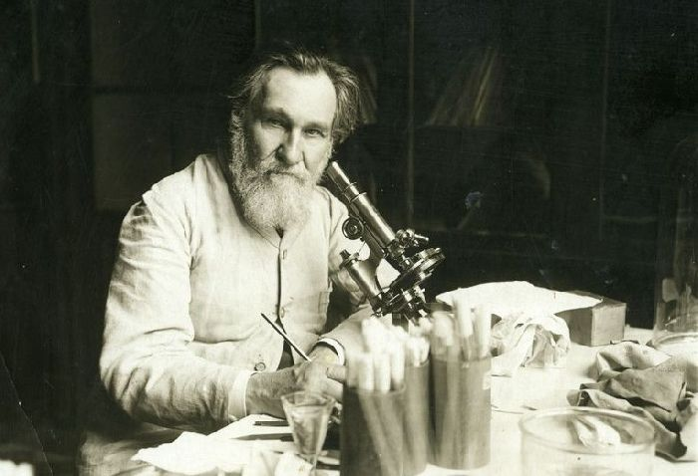
Кіріспе
Ғалымдар ХІХ ғасырдың соңында иммунитетті белсенді зерттей бастады. Сонда иммунитеттің гуморальды және фагоцитарлық немесе жасушалық теориясы қалыптасты. Жалпы иммунологияның дамуына Луи Пастердің жұмысы әсер етті. Онымен бір мезгілде Эмиль фон Беринг жұмыс істеді,ол дифтерия мен сіреспеге төзімділіктің қалыптасуын осы аурулармен ауырған емделушілерде дәлелдеді.
Алайда, иммунитеттің ғылыми негізін фагоцитарлы иммунитет теориясын жасаушы Илья Мечников қалады. Ол қандағы фагоциттерді тапты. Бұл сыртқы тітіркендіргіштерге бірінші болып жауап беретін дененің басты қорғаушылары.
Илья Мечников

Slide 4
Кіріспе

Slide 6
2,2 Жасушалық иммунитет және оның компоненттері
Жасушалық иммунитет-адаптивті немесе жүре пайда болған иммунитеттің бір бөлігі. Лейкоциттер өмір барысында әртүрлі бактериялармен, вирустармен және басқа да бөтен объектілермен кездесіп, арнайы иммундық жауаптар жасай отырып үйренеді.
Жасушалық иммунитет реакциялары тимустан шығатын Т-лимфоциттермен іске асады. Тимуспен Т-лимфоцит жасушалық иммунитет жүйесін, басқаша айтқанда Т-жүйені құрайды. В-жүйенің қызметін Т-жүйе қадағалайды.
Т-жүйенің орталық мүшесі айырша без, шеткісі – көк бауырдың, лимфа түйіндерінің және басқа лимфа шоғырларының Т-тәуелді аймақтары.
Жасушалық иммунитет, әрине, басқа жасушаларды жоятын және фагоциттерде тірі қалатын микроорганизмдерге қарсы бағытталған. Жасушалық иммунитет вирустармен инфекцияланған жасушаларға қарсы тиімді болып келеді. Сонымен қатар, бұл иммунитеттің түрі әртүрлі саңырауқұлақтар, қарапайымдылар, жасуша ішіндегі бактериялар мен ісік жасушаларынан қорғануға ат салысады.

Slide 7
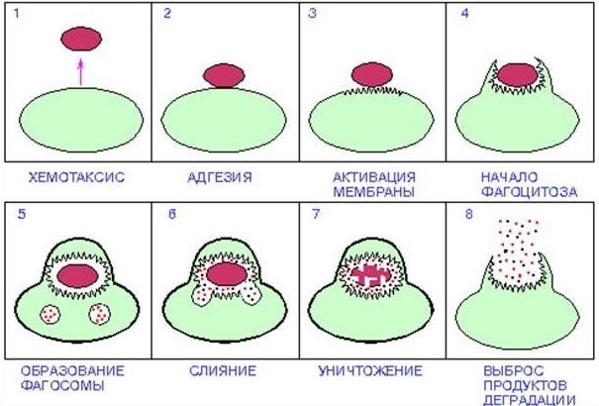
Жасушалық иммундық жүйе жұмысы
Фагоциттік қасиеті бар Т-лимфоциттер антигенді таниды
ангтигенді өзіне қарай тартады
антиген жасушаға енеді
жасушадағы ыдырату қасиеті бар лизосома ангигенді жояды
антиген қорытылады

Slide 8
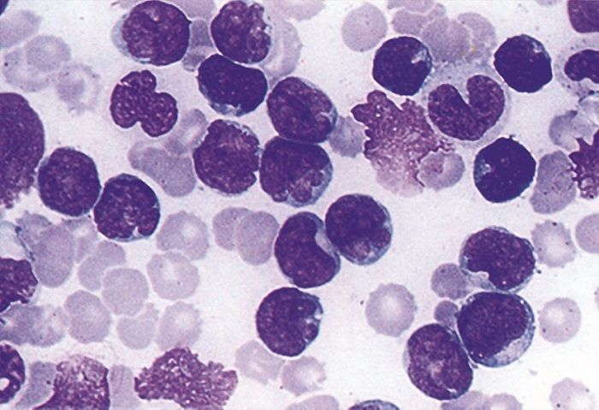
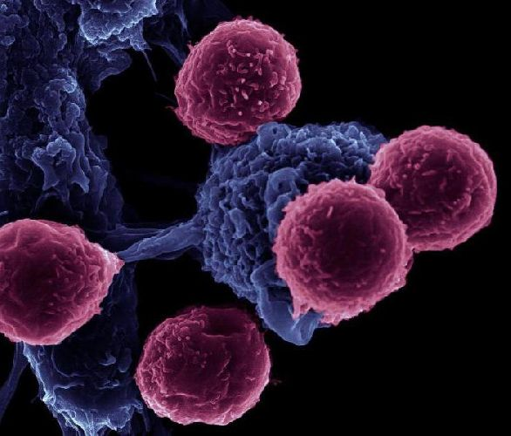
Клеткалары
Иммунитеттің негізгі функциясын арнайы қан жасушалары – лейкоциттер атқарады . Олар сыртқы түрі мен функционалдылығымен ерекшеленеді .Екі функционалдық топ бөлінеді:
фагоциттер;
лимфоциттер.
Фагоциттер үлкен өлшемдермен және қозғалыстылығымен ерекшеленеді. Оларға нейтрофилдер, моноциттер, макрофагтар жатады. Олар спецификалық емес иммунитетті құрайды, яғни кез келген қоздырғыштың әсеріне жауап береді . Фагоциттердің бетінде бөтен объектілерді танитын рецепторлар бар.
Лимфоциттер
Фагоциттер

Slide 9
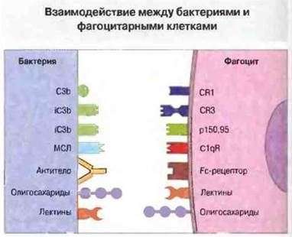
Фагоциттер тек бактериялар мен вирустарды ғана емес, сонымен қатар кез келген бөлшектер – жасушалық құрылымдардың үзілуі, метаболизмнің қатты өнімдері, ескі жасушалар мен т.б. сіңіреді және қорытады. Фагоциттер үзіледі және өледі, ал олардың бөлшектері жаңа фагоциттерді жұтады. Ірің-бір жерде өлі фагоциттердің көп жиналуы.

Slide 10
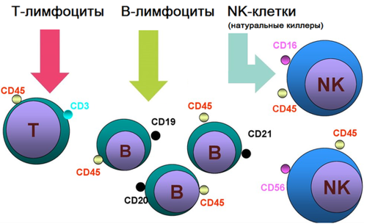
Инфекция қанға түскенде фагоциттерге көмекке лимфоциттер келеді де оның 3 түрі қанға түседі:
антигендерді танушы және басқа лимфоциттерге бөтен заттардың енуі туралы хабарлайтын Т-хелперлер;
Т-киллерлер немесе цитотоксикалық Т-лимфоциттер, лизис арқылы белгілі антигендерді жою арқылы микроорганизмдерді еріту;
антиген әрекеті тоқтатылған жағдайда жауап реакциясын тоқтататын Т-супрессорлар.
Сонымен қатар, NK-лимфоциттер бар. Олардың әрекеттері Т-киллерлердің функцияларына ұқсас, бірақ сыртқы антигендерге емес, ішкі антигендерге бағытталған.
Табиғи киллерлер жасушалық мембранада саңлауларды жасайтын перфорин ақуызын бөледі. Түзілген саңлаулар арқылы клеткаға NK-лимфоциттер бөлетін протеаза ферменті түседі.Ол ферменттер лизис немесе апоптозды тудырады.

Slide 12
Жасушалық иммунитет жүйесі келесі тәсілдермен қорғаныс функцияларын орындайды:
Ерекше цитоуыттылық Т-лимфоциттерді белсендіру жолымен эпитопа бетінде бөтен антигендерді, мысалы, бактериялар мен ісіктердің жасушалары бар вирустармен жұқтырған жасушаларды көрсете отырып, соматикалық жасушалардың апоптозын тудыруы мүмкін;
жасушаішілік патогендерді бұзатын макрофагтар мен табиғи киллерлерді активтендіру жолымен( басқа тірі жаратылыстың патологиялық жағдайын тудыруы мүмкін микроорганизмдер);
иммундық жүйенің басқа жасушаларына әсер ететін цитокиндердің секрециясын ынталандыру арқылы бейімделген иммундық жауапқа және туа біткен иммундық жауапқа қатысады.

Slide 13
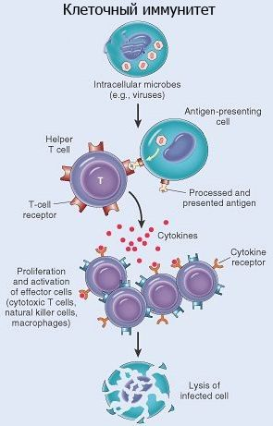
Жасушалық иммунитеттің қалыптасуы мен дамуында үш фаза бар:
антиген тану;
әсерлі жасушалар мен жад жасушаларының пайда болуы;
жасушалар-эффекторлар немесе олар синтездейтін медиаторлардың әсерімен негізделген эффекторлық фазасы.

Slide 15
Иммундық механизмдер
Жасушалық иммунитеттің механизмдері:фагацитоз
Гуморальды иммунитеттің механизмдері:антиген-антидене комплексі

Slide 16
2,1 Иммунитет туралы түсінік
Иммунитет (латынша іm-munіtas – босап шығу, арылу, құтылу) — организмнің антигендік қасиеттері бар жұқпалы және жұқпалы емес бөгде заттарды, жұқпалы аурулар қоздырғышын немесе олар бөліп шығаратын кейбір улы заттарды қабылдамаушылық қасиеті және оларға қарсы тұру қабілеті.
Иммунитетті пайда болу орнына, әрекет механизміне байланысты негізінен 3 топқа бөлінеді:
1.Жасушалы
2.Гуморалдық
3.Молекулалық
Жасушалық иммунитет — бұл иммунитет түрінде, антидене де комплемент жүйесіде қатыспайды.Жасушалық иммунитет кезінде макрофагтар,табиғи киллерлер,антиген спецификалық цитотоксикалық Т лимфоциттер белсенеді және антигенге қарсы жауап ретінде цитокиндер түзіледі.
Т лимфоциттер бұл-жасушалық иммунитетке жауап беретін лимфоциттердің субпопуляциясы. Субпопуляция құрамына:
1.Т хелперлер (Th1,Th2,Th3,Th9Th17,Th22);
2.Т киллерлер(цитотоксикалық Т лимфоциттер );
3.Т супрессорлар және эффекторлар,регуляторлар жатады.

Slide 17
Гуморальды иммунитет
Гуморальды иммунитет жүйесі-антигендерге қарсы антидене синтездеу қызметін атқаратын арнайы жүйесі болып табылады.Оның функционалдық белсенділігі иммуниттің т-жүйесі және мононуклеарлы фагоциттер жүйесімен тығыз қарым-қатынасуына байланысты болады.
Ең алғаш гкморальды жүйенің орталық мүшесі құстарда табылған,ол bursa fubricius мүшесі , сол себептен bursa-дағы лимфациттер в-лимфоциттер деп, ал гуморальды иммунитет жүйесі в-жүйесі деп аталған.сүтқоректілерде аналогы эмбрионалды кезеңде-бауырдағы қан ошаұтары,ал постнаталды кезеңде –сүйек кемігі болып табылған.

Slide 18
В-жүйесі
В-жүйесі шеткері мүшелеріне көкбауырдың ,лимфа түйіндердің және басқа (бадамша бездер,аденоидтар,ішектің табақшалары,аппендикс) лимфоидтық түзілімдерінің тимустәуелсіз аймақтары жатады.бұл в-лимфоциттердің көп шоғырланған аймақтары,ал тимустәуелді аймақтарда қан айналым арқылы айырша безден көшкен т-лимфоциттер орналасқан.

Slide 19
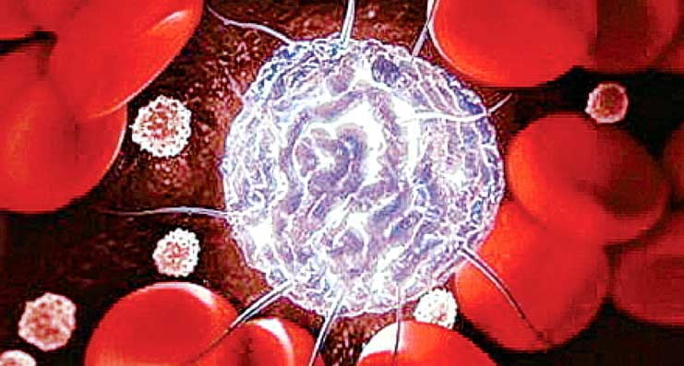
Шеткері қанда барлық лимфоциттердің арасында в-лимфоциттер 20-30 пайыз құрайды.негізінде ол бастапқы даму кезеңінен сүйек кемігінде өтіп , шеткері лимфа мүшелерінде орналасқантолық жетілмеген жасушалардан тұрады.Лимфоидтық мүшелерде антигенмен байланысудан кейін,в-лимфоциттер соңғы дифференцияланудан өтіп,антигенге қарсы антидене түзілу қабілетіне ие.
Ең біріншіден, гуморальды иммунитет жүйесі жасушадан тыс бактерия мен вирустарға қарсы белсенді болады, сондықтан оның негізгі қызметі инфекцияға қарсы иммунитет құру болып табылады.
В-лимфоцит

Slide 20
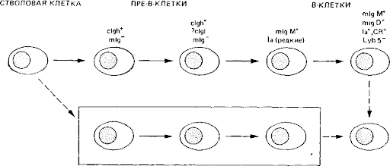
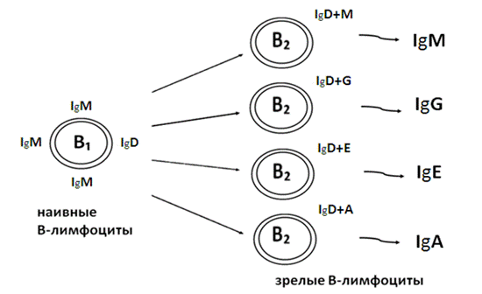
В-лимфоциттердің дифференцировкасы

Slide 21
Инфекцияға қарсы иммунитетте қорғаныстық әсер ету механизмі бойынша ерекшеленетін антиденелердің бірнеше топтары болады:
Вирустық жасушаға жабысуына қарсы,вирусты бейтараптаушы антиденелер
Бактериалдық токсиндерді бейтараптаушы антиденелер
Комплемент қабысуымен бактерияның жойылуын шақырушы антиденелер

Slide 22
Қоздырғышты опсонизациялаушы және оның ферменттік жүйесін басушы антиденелер
Макрофагтарды опсонизациялаушы және фагацитозды күшейтуші антиденелер
Гельминттерге қарсы полиморфты ядролы лейкоциттердің цитотоксикалық әсері күшейтуші антиденелер
Еритін антигенмен комплекс түзіп,комплементтің активтенуінің есебінен қан тамырларының өткізгіштігінің жоғарылауын шақырып және жедел қабыну белгілерінің дамуына қатысушы антиденелер

Slide 23
Гуморальды иммунитетті құрайды:
В-лимфоцит рецепторлары арқылы спецификалық антигендерді таниды
В-лимфоцит Т-хелпермен байланысқа түсіп плазмоцитке және есте сақтау клеткасына айналады
Есте сақтау клеткасы қайтадан кірген антигенге қарсы өте күшті иммундық жауапты қамтамасыз етеді
Плазмоцитте антигенмен байланысқа түскенде антидене түзетін арнайы рецепторлар бар
Антидене антигенмен әрекеттесіп антидене-антиген комплексін түзеді

Slide 24
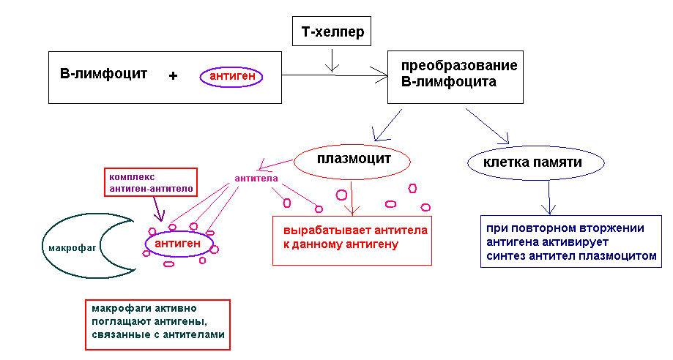
Гуморальды иммунитет механизмы

Slide 26
Антиген-антидене комплексі түзілген соң пайда болатын реакциялар:
Антигендердің дезактивациясы
Антигендердің жабысуы
Ерігіш антмгендердің түсуі
Химиялық активтілігін жоғалтқан антигеннің конформациясының өзгеруі
Фагациттерді тарту

Slide 29
Адамда иммуноглобулиндердің 5 түрі болады:

Slide 32
Клеткалық және гуморальдық иммунитетің айырмашылығы

Slide 33
Қорытынды
Гуморальды иммунитет жүйесі-антигендерге қарсы антидене синтездеу қызметін атқаратын арнайы жүйесі болып табылады.Оның функционалдық белсенділігі иммуниттің т-жүйесі және мононуклеарлы фагоциттер жүйесімен тығыз қарым-қатынасуына байланысты болады.
В-жүйесі шеткері мүшелеріне көкбауырдың ,лимфа түйіндердің және басқа (бадамша бездер,аденоидтар,ішектің табақшалары,аппендикс) лимфоидтық түзілімдерінің тимустәуелсіз аймақтары жатады.бұл в-лимфоциттердің көп шоғырланған аймақтары,ал тимустәуелді аймақтарда қан айналым арқылы айырша безден көшкен т-лимфоциттер орналасқан.

Slide 34
Пайдаланылған әдебиеттер
https://ppt-online.org/27914
https://foxford.ru/wiki/biologiya/mehanizm-immuniteta
https://studopedia.info/5-97086.html

Slide 35
Назарларыңызға рахмет!

